Slide 1
集団面接における
秘書問題シミュレーション
B16-013 岡澤 匡紘

Slide 2
概要
秘書問題とは、「多くの応募者の中から１人の秘書を採用する時、最も優秀な人を採用する確率を最大にするにはどう選考したら良いか？」という問題である。
本研究では、既存の設定でのシミュレーションに加え、グループ面接する設定にも応用して調べた。

Slide 3
目次
既存設定での秘書問題の紹介
応募者が少ない場合のシミュレーション(ケース１)
集団面接の場合のシミュレーション(ケース２)
まとめ

Slide 4

秘書問題の標準設定
・応募者1人ずつ面接を行う。
・応募者には順位が個別についている
・面接後、合否をその場で決定する。
・１人採用すればその後面接は行わない。
・不採用にした応募者を後から採用することはできない。
こちら側から面接を行う
面接終了
１０
３
７
１１
２
９
１２
採用

Slide 5
雇用者側の戦略
・ある一定の人数を無条件で不採用にする。
・不採用の中から暫定１位を決める。
・その後、暫定１位よりも順位の高い人が現れればその人を採用する。
・もし仮に、最後までより順位の高い人が現れなかった場合最後の人を採用する。
不採用
５
２
暫定１位
採用
採用

Slide 6
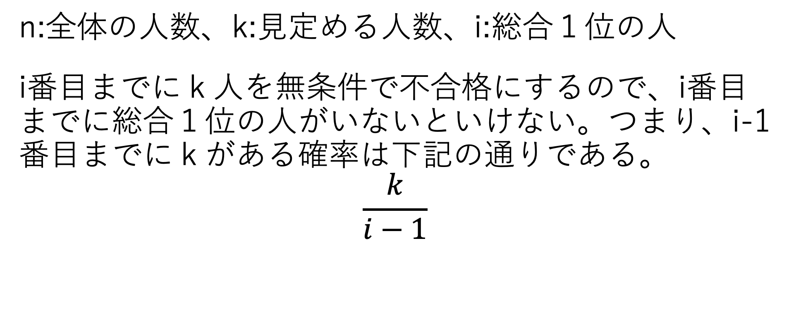
解法
n:全体の人数、k:見定める人数、i:総合１位の人
i番目までにｋ人を無条件で不合格にするので、i番目までに総合１位の人がいないといけない。つまり、i-1番目までにｋがある確率は下記の通りである。
$$\frac{k}{i−1}$$
(1)
k
i
n
１
２

Slide 7
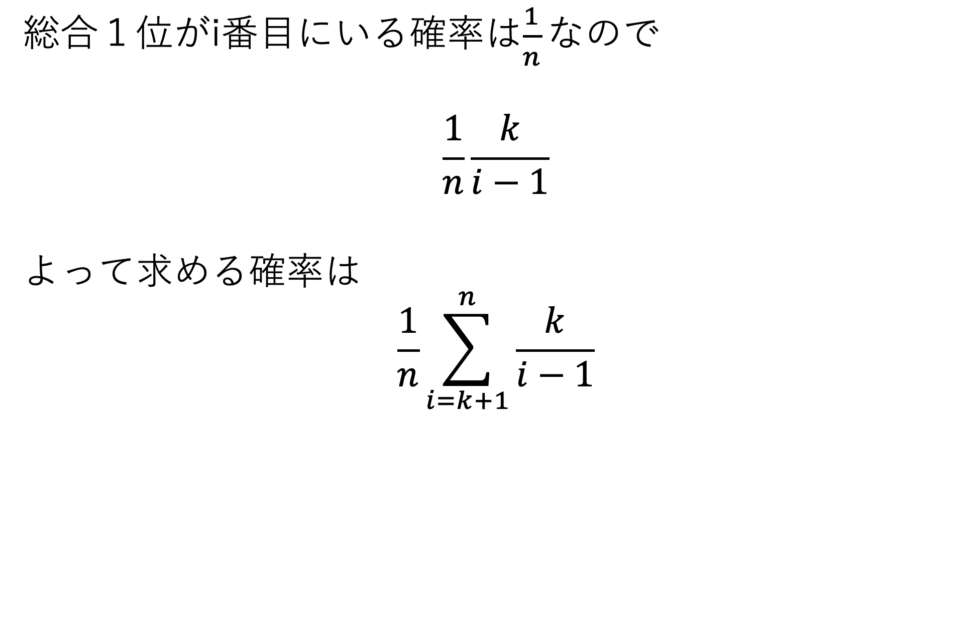
総合１位がi番目にいる確率は$\frac{1}{n}なので$
$$\frac{1}{n}\frac{k}{i−1}$$
よって求める確率は
$$\frac{1}{n}\sum_{i=k+1}^{n}{\frac{k}{i−1}}$$
(2)
(3)

Slide 8
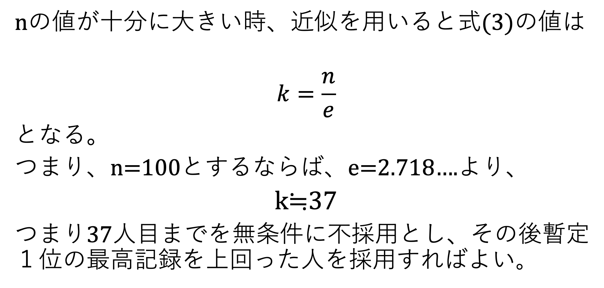
nの値が十分に大きい時、近似を用いると式(3)の値は
$$k=\frac{n}{e}$$
となる。
つまり、n=100とするならば、e=2.718….より、
k≒37
つまり37人目までを無条件に不採用とし、その後暫定１位の最高記録を上回った人を採用すればよい。
(4)
Notes:
近似は調和級数を使っている。

Slide 9
シミュレーション(ケース１)
計算結果は近似を使用しているため、nの値が小さい時でも正しいかシミュレーションを行った。
また、１位の人を採れるかどうかと平均的に良い人を採れるかどうかで判定した。
設定は下記の通りである。
全体の人数を設定する。
何人目区切るかすべての並べ方においてを検証する。
（5人の場合、120通りを検証する。）

Slide 10
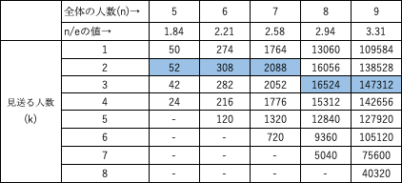
結果-1 1位の人を採用した回数
⇨k=n/eに近い値の時に最大になっている。
Notes:
グラフの説明
縦軸、横軸、色付けの意味、例としてn=5を説明

Slide 11
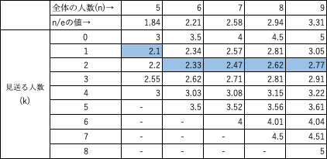
結果-2 採用した人の順位の平均
⇨n=5,8,9以外の値の時、k=n/eに近い値の時に最大になっている。

Slide 12
集団面接の場合のシミュレーション
ケース１のシミュレーションに加え、k+1人目以降はｍ人ずつ
集団面接をする場合において検証を行なった。
不採用

Slide 13
シミュレーション(ケース２)
１位の人を採れるかどうかと平均的に良い人を採れるかどうかで判定した。
条件は下記の通りである。
全体の人数(n)を10と11とする。
10/e≒4、11/e≒4より、見送る人数ｋを４人とする。
面接する人数(m)を変更し、すべての並び方に対して行う。

Slide 14
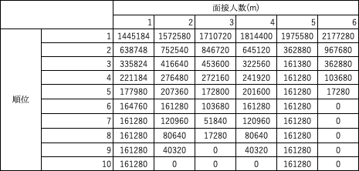
結果-3 採用した順位別の回数(n=10)
⇨面接人数ｍを増やすと１位の人が選ばれる回数が多くなっている。
Notes:
グラフの見方と結果

Slide 15
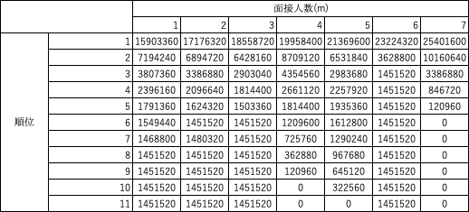
結果-4 採用した順位別の回数(n=11)
⇨面接人数ｍを増やすと１位の人が選ばれる回数が多くなっている。

Slide 16

結果-5 採用した人の順位の平均(n=10)
⇨n=5を除く、面接人数を増やすと効率が高くなっていることがわかる。
Notes:
グラフの見方と結果

Slide 17

結果-6 採用した人の順位の平均(n=11)
⇨m=7を除く、最後の面接人数が少ないと
値が大きくなり良い結果にはならない。

Slide 18
まとめ
ケース１のシミュレーション結果より、１位の人を採る場合、k=n/eに近い値の時に最大になっていることが確かめられた。また、平均的に良い人を採る場合では、 n/e ±１時に最大になっていることが確かめられた。
ケース２のシミュレーション結果より、集団面接にすると１位の人を採用する回数が増えていることが確かめられた。また、平均的に良い人を採る場合では最後の面接人数が多い場合、良い結果になることがわかった。

